Slide 1
Navigation
Avec MAUI

Slide 2
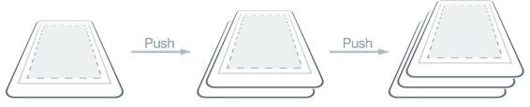
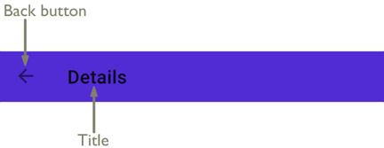
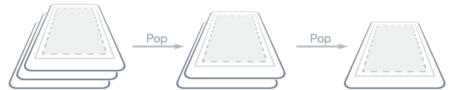
Navigation : généralités
Premier niveau (root)
Shelḽ : défini par Flyout OU Tab, puis par NavigationPage
Basique: défini directement par NavigationPage
Deuxième et Nème niveau (détail):
POP

Slide 3
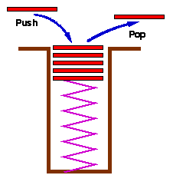
PUSH / POP
Pile de navigation
(shell ou non shell)

Slide 4

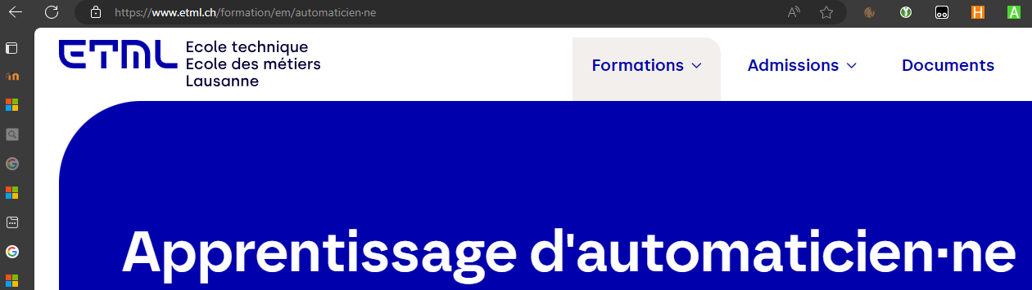
Analogie avec le HTML
Shell + TAB
PUSH
POP

Slide 5
Chemins possibles (shell)
// Navigation relative (ajoute au stack)
await Shell.Current.GoToAsync("detailpage");
// Remonte d'un niveau
await Shell.Current.GoToAsync("../");
// Remonte puis va à une route au même niveau
await Shell.Current.GoToAsync("../sisterpage");
// Navigation absolue (efface le stack)
await Shell.Current.GoToAsync("//homepage");

Slide 6
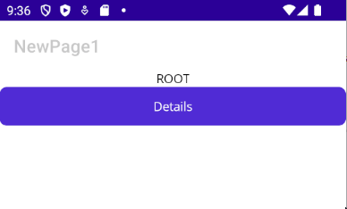
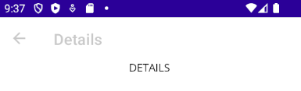
Version sans shell
MainPage.XAML
<Button Text="Details" Clicked="Button_Clicked" />
App.xaml.CS
public partial class App : Application
{
public App()
{
InitializeComponent();
MainPage = new NavigationPage(new MainPage());
}
}
MainPage.xaml.CS
private async void Button_Clicked(object sender, EventArgs e)
{
await Navigation.PushAsync(new Details());
}
await Navigation.PopAsync();

Slide 7
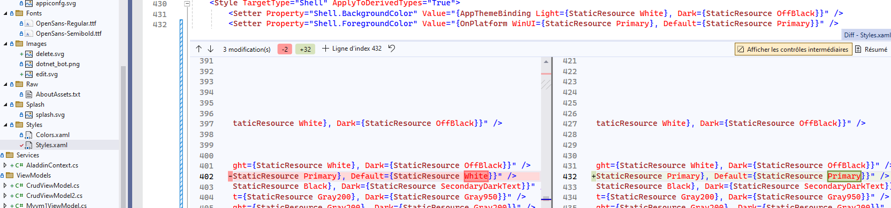
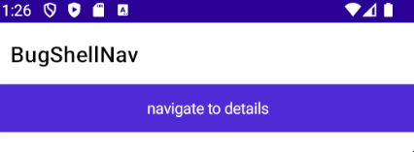
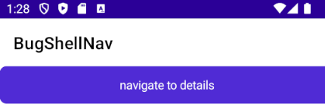
/!\ Shell + Navigation : Bug de style
Styles.xaml

Slide 8
Navigation "modale"
Forcer l’utilisateur à réaliser une opération
Pas de bouton "back"
Système de pile PUSH/POP comme pour la navigation standard/shell:
await Navigation.PushModalAsync(new DetailsPage());

Slide 9
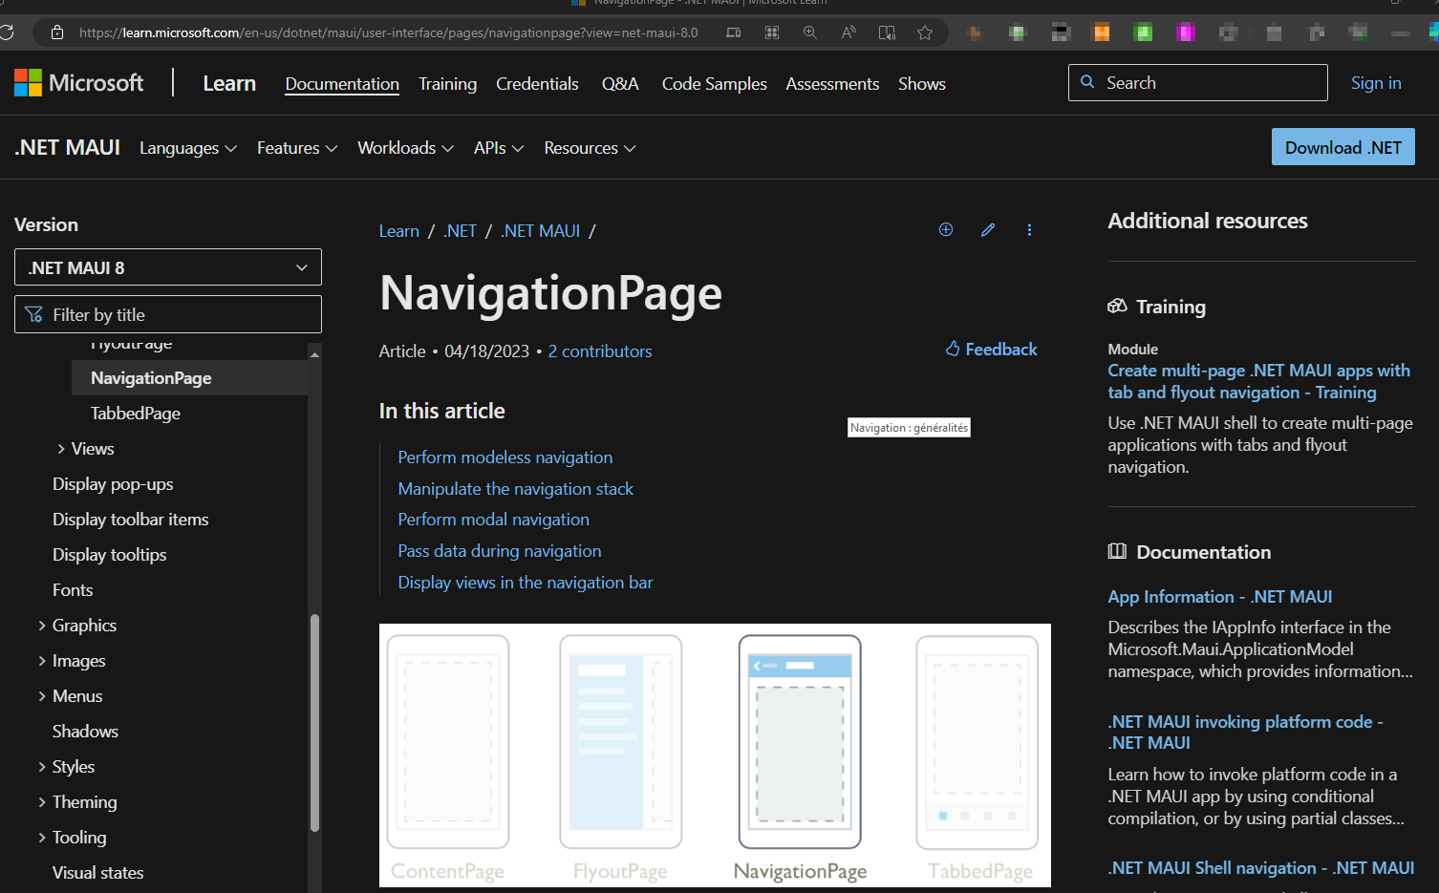
Sources et informations supplémentaires
NavigationPage - .NET MAUI | Microsoft Learn

